Slide 1


Slide 2
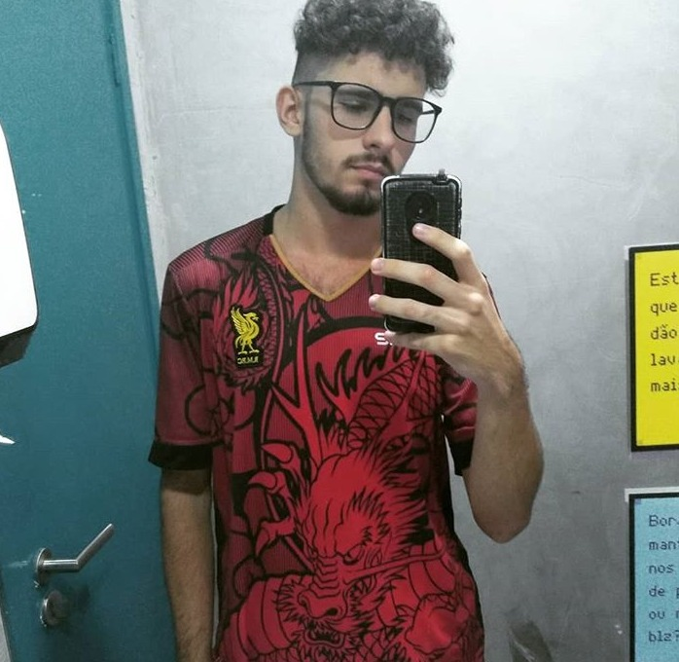
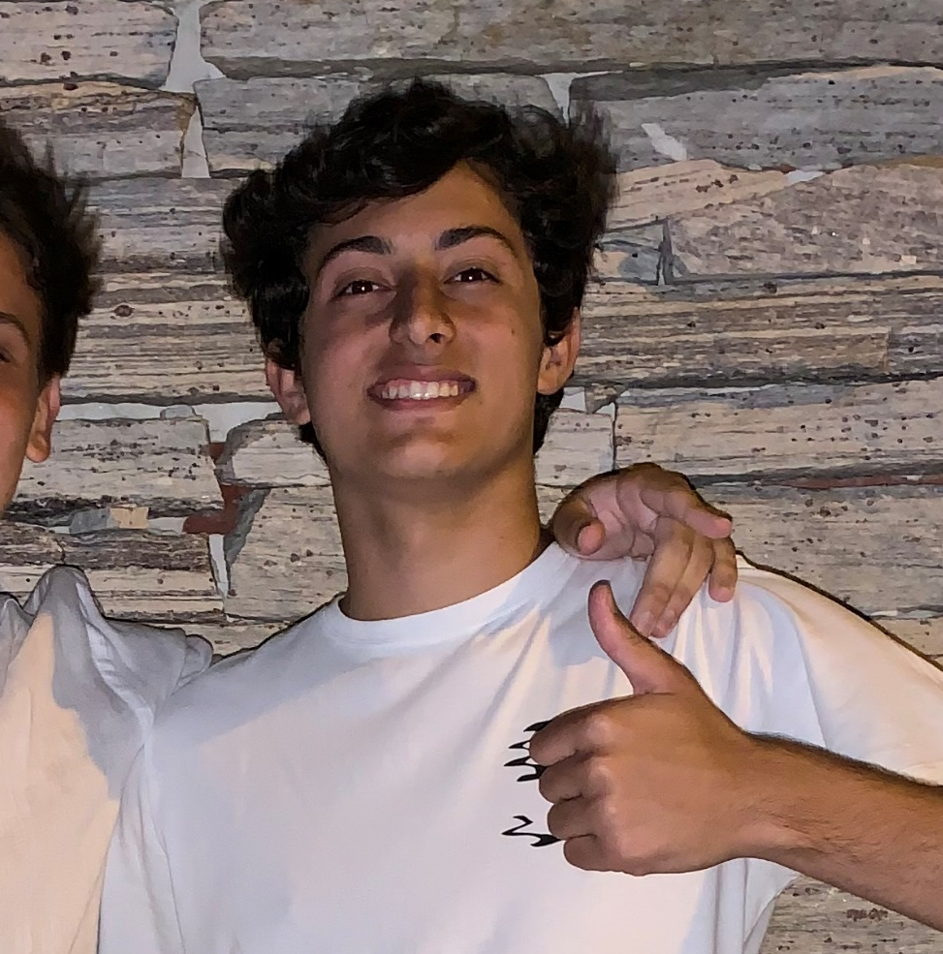

Integrantes
Arthur Cabral!
Bruno Sena!
Jonatan da Silva!
Murilo Araujo!
Rodrigo Cunha!

Slide 3
Contexto do Negócio

Slide 4
Problema

Slide 5
Solução

Slide 6
Wireframe Telas do Projeto

Slide 7
Protótipo Springboot

Slide 8
Diagrama de Classes

Slide 9
Wireframe Bootcamp

Slide 10
Mapa de Empatia

Slide 11

Quem? Nome, foto e uma frase que especifique o problema
Informações/Comportamento
Solteiro
Conectado
Funcionário não-gestor
Profissional liberal
Utiliza muitos serviços via APPs
Engajado com a empresa
Mario
“Gosto muito de onde trabalho, mas a falta de poder de decisão me incomoda.”
Dores e Necessidades
Soluções Potenciais
Plataforma de compartilhamento de sugestões e ideias
Canal de interação entre as áreas da empresa
Programas de incentivos e engajamento
Criação de um ranking de reconhecimento do trabalho exercido
Buscar maior participação na empresa
Ter “pouca voz” na empresa
Ter boas ideias, mas nem sempre relacionadas a sua área
Falta de incentivo à inovação
Um lugar para expressar suas ideias

Slide 12
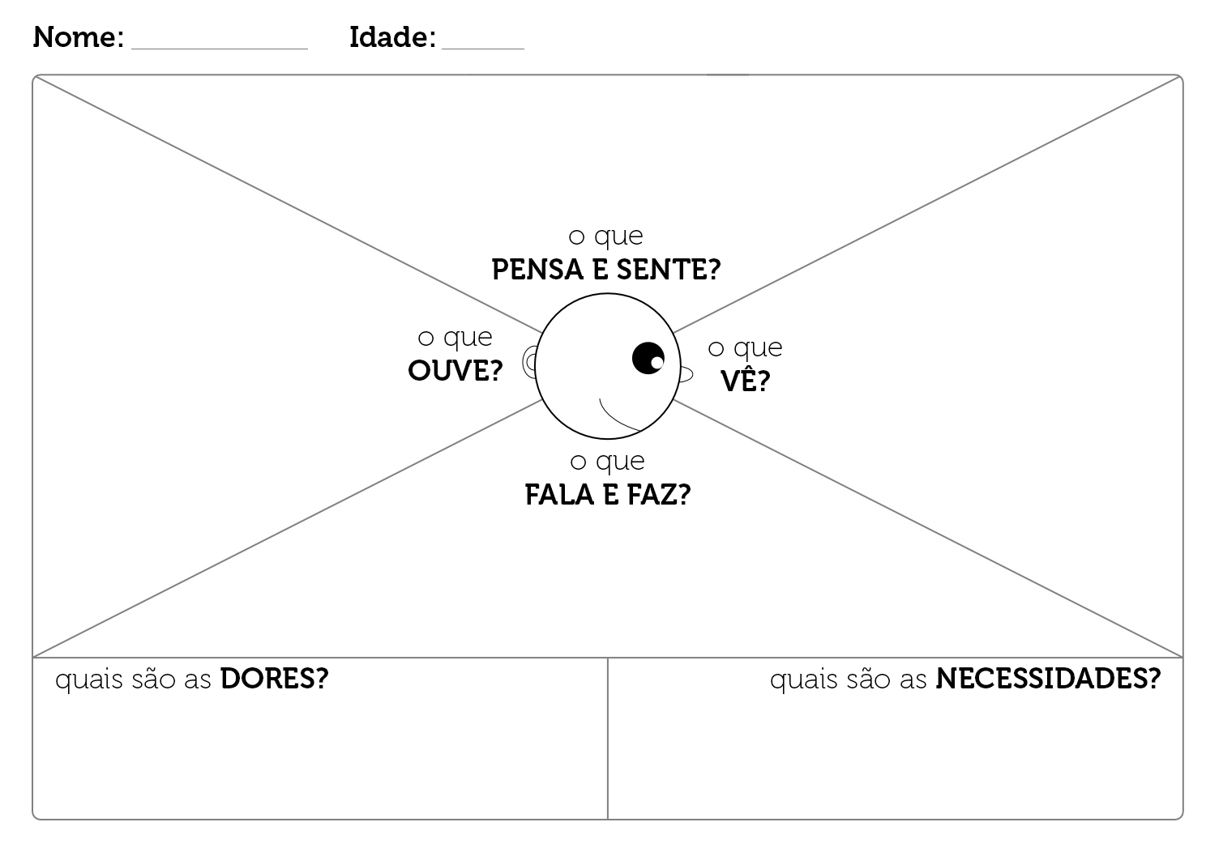
Mario
24
Queria ter mais voz ativa na minha empresa.
Queria dar mais ideias para projetos.
A empresa é muito grande, não da pra ouvir todo mundo.
Muitas pessoas com boas ideias, mas sem muita influência.
Tenta sinalizar para seu superior a falta de visibilidade para ideias promissoras.
“Pouca voz” na empresa, incapacidade de causar grandes mudanças na empresa.
Maior participação na empresa, um lugar para expressar suas ideias e incentivo.

Slide 13
Obrigado!

